Slide 1
慾火焚身，
怎麼辦？
余創豪

Slide 2
亞崩叫狗，越叫越走
早期基督教認為性是不良的
教父俄利根（主後184-253）接受【馬太福音】19:12的字面意思而閹割了自己，變了東廠公公：「因為有生來是閹人，也有被人閹的，並有為天國的緣故自閹的。」

Slide 3
日日食斎
在天主教時代法國一位主教勸告人逢星期四要紀念基督進入耶路撒冷城，所以要避免性行為 。
每逢星期五要記念主被釘十架，故此亦不應該有性行為 。
星期六和星期日要記念瑪利亞和主復活，因此要禁慾 。
星期一要記念安息的靈魂，最好亦不要有性交。

Slide 4
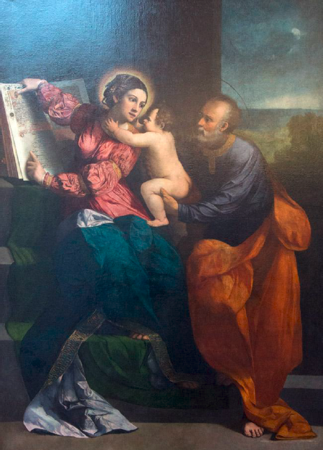
做聖人，要練童子功!
天主教說聖母瑪利亞一生都是處女，因為性生活會破了她聖潔之身。
但耶稣有兄弟，點算好?
於是說瑪利亞的老公約瑟是一個中坑或者老坑 ， 娶瑪利亞之前已經跟元配生咗幾件 。

Slide 5
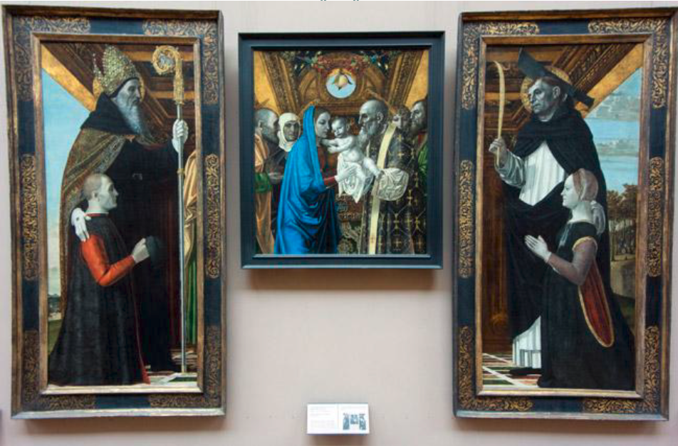

Slide 6
越唱衰性，人就越鍾意做!
其實性係正嘢 。
食、色，性也 。
飲食男女，人之大慾 。

Slide 7
【創世紀】第二章
神說，這人獨居是「不好」的，然後祂創造了男子的夥伴，第一個女人（夏娃）是從第一個男人的（亞當）的身體出來的。
亞當宣稱：「這是我骨中的骨，肉中的肉 ，可以稱他為女人，因為他是從男人身上取出來的。」（創世紀2:23）。
「因此，人要離開父母，與妻子連合，二人成為一體。」（創世紀2:24）。

Slide 8
聖經容許滾紅滾綠滾天光嗎 ?
在聖經中有很多一夫多妻制和婚外性行為的例子。
亞伯拉罕、所羅門
點解佢地得，我唔得?
聖經只記載些事，但並沒有明確認可一夫多妻制。

Slide 9
雅歌
肯定人類親蜜行為的純潔和美麗。
充滿對人體露骨的描繪
靈性不一定等同於禁慾，肉體不是邪惡的。

Slide 10
雅歌
許多詩句描繪了唯一關係的要求：「我妹子，我新婦，乃是關鎖的園，禁閉的井，封閉的泉源。……求你將我放在你心上如印記，帶在你臂上如戳記。因為愛情如死之堅強，嫉恨如陰間之殘忍；所發的電光是火焰的電光，是耶和華的烈焰。愛情，眾水不能息滅，大水也不能淹沒。若有人拿家中所有的財寶要換愛情，就全被藐視。（新娘的兄弟）」（4:12; 8：6-7）。

Slide 11
濫用性的後果：
白鱔上沙灘，唔死一身潺 。
有袋萬事足?
使用安全套預防艾滋病毒非常有效，但並不是絕對保證。
有效防止通過體液傳播的性病，如淋病和衣原體。
但對通過皮膚對皮膚的接触傳播的性病的保護較少， 如乳頭瘤病毒，生殖器疱疹，梅毒 。

Slide 12
什麼是疱疹？
生殖器疱疹是由兩類病毒引起的性傳播疾病，分別稱為一型和二型單純疱疹病毒。
生殖器疱疹在美國較為常見。在美國，在14歲至49歲的人中，大約每六個人就有一人患有生殖器疱疹。
資料來源：直接引自美國疾病預防及控制中心

Slide 13
生殖器疱疹如何傳播？
與患有此病的人口交，陰交或肛交，則可能患上疱疹。疱疹疮中的液體携带有病毒，接触這些液體可造成感染。因為病毒可以通过皮肤释放出来，传染给性伴侣，因此您可能从受感染性伴侣处感染，虽然其无可见疮或不知道自己已受感染。
資料來源：直接引自美國疾病預防及控制中心

Slide 14
我有孕在身，
生殖器疱疹對寶寶有何影響？
此病毒感染可导致流产，也可能使您更容易早产。
疱疹病毒感染可以从您的體内传到胎儿體内，并导致可能致命的感染（新生儿疱疹） 。
資料來源：直接引自美國疾病預防及控制中心

Slide 15
疱疹可以治愈嗎？
疱疹無法治愈，但藥物可以防止或縮短發作。
生殖器疱疹可引起外阴痛疮，而免疫系统功能不全者可能会出现严重情况。若触摸疮或疮内液體，疱疹可能会转移到身體的另一部位（如眼睛）。
資料來源：直接引自美國疾病預防及控制中心

Slide 16
生殖器疱疹和艾滋病病毒之間有什麼聯繫？
生殖器疱疹可引起皮肤或口腔黏膜、阴道和直肠长疮或溃烂。疱疹引起的生殖器疮很容易出血。如果您或伴侣带有HIV，當瘡在性交時接觸到口腔，陰道或直腸，就會增加傳播或感染艾滋病病毒的風險。
資料來源：直接引自美國疾病預防控制中心

Slide 17
什麼是梅毒？
梅毒是一種性病，若不正确治疗，可能造成长期并发症和／或死亡。成人症状分為多个阶段。這包括初期、二期、隐性和晚期梅毒。
在肛交、阴交或口交过程中直接接触梅毒溃疡便会感染梅毒。溃疡可能出现在阴茎、阴道、肛门、直肠或嘴唇和口腔。梅毒还可能通过母婴传播。
資料來源：直接引自美國疾病預防及控制中心

Slide 18
梅毒的表現如何？
梅毒被称為厉害的模仿者，因為它具有许多可能症状，其中许多类似于其他疾病症状，但症状非常轻微，或完全没有症状。
如您為患有梅毒的孕妇，则您可能将梅毒传染给您的胎儿。感染梅毒可能导致产下低體重儿。早产或死胎（胎儿死亡）的可能性也更高。
感染婴儿出生时没有疾病征兆或症状。但若不及时治疗，婴儿可能在几周内出现严重问题。未经治疗的婴儿可能出现白内障、失聪或癫痫等健康问题，还可能死亡。
資料來源：直接引自美國疾病預防及控制中心

Slide 19
性暴力和性變態
快感中心麻木→越玩越激→快感中心更麻木→更激
你可能変成変態佬
一個荷蘭的研究發現，60％的合法妓女受過身體攻擊
70％受過身體攻擊的威脅
40％經歷過性暴力
40％的被強迫合法賣淫
研究發現，在九個國家，68％的妓女有創傷後遺症（PTSD）

Slide 20
人口販賣，逼良為娼
據聯合國估計，大約有250萬人在世界各地被販賣，80％是婦女和兒童。
據保守的估計，色情行業每年利潤約三百二十億。
85％-95％妓女想逃離，但沒有其他生存技能

Slide 21
道德黃金律
孔子說：「己所不欲，勿施於人。」
耶穌說：「你要別人如何對你，就要如何對人。」
如果她們是你的女兒，姐妹，是你的老婆，你感覺會怎麼樣？你玩得開心嗎?

Slide 22
包二奶
妻子多會有憤怒及抑鬱等情緒。部份甚至有自殺及暴力傾向。
1998年，香港男子陳健康的老婆因不滿丈夫包二奶，在香港天平村天明樓將10歲及6歲的两個兒子從十四楼抛下，继而跳楼自殺身亡。
耶穌說：犯姦淫可離婚 。

Slide 23
慾火焚身
一般人到了十七、八歲便開始性慾高漲
在過去這不是大問題，因為許多社會都鼓勵早婚
但現今生理成熟與結婚之間會有十年或以上的差距
早結早着

Slide 24
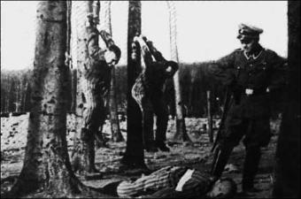
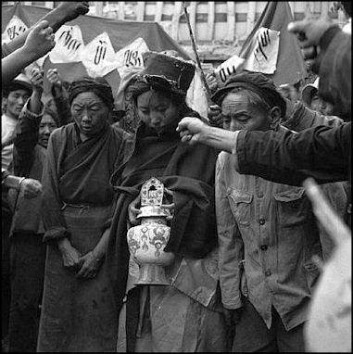
脫離環境誘因
正常人在非常環境下做出非常的事
為什麼那麼多德國人在二戰時納粹黨?
為什麼那麼多中國人文化大革命期間批判自己的父母?

Slide 25
脫離環境誘因
乾柴烈火
吉姆·贝克（Jim Bakker）牧師在出門公幹時跟女秘書發生性關係
一沉百踩
出門公幹時不在同一酒店
不要過於自信

